Slide 1

CHÀO MỪNG
CÁC EM
ĐẾN VỚI TIẾT HỌC
ĐẠO ĐỨC

Slide 2

Bài hát: “Niềm vui của em”
Sáng tác: Nguyễn Huy Hùng

Slide 3

Điều gì làm các bạn nhỏ trong bài hát thấy vui?
Chia sẻ cảm xúc của em khi nghe bài hát “Niềm vui của em”?

Slide 4
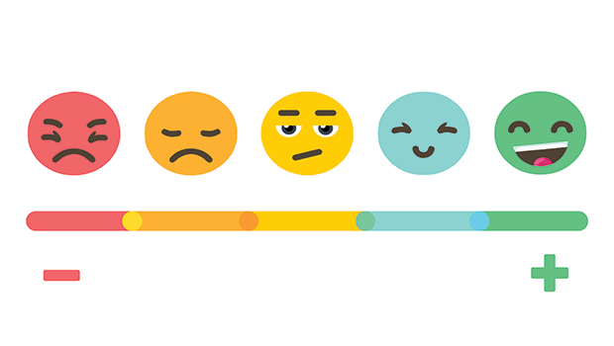
BÀI 9
CẢM XÚC CỦA EM

Slide 5

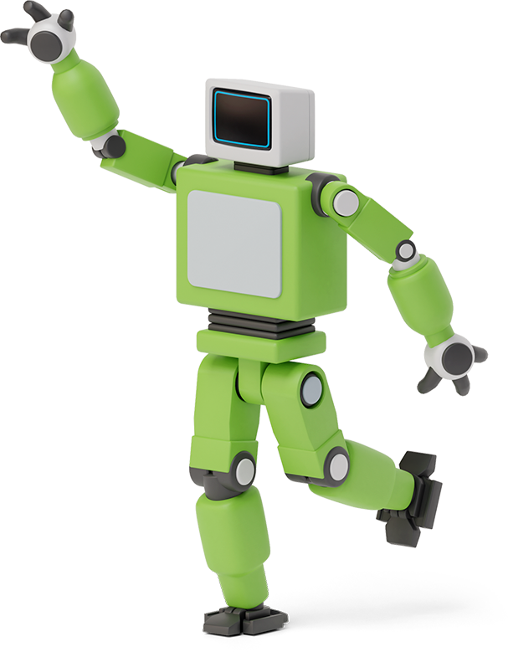

YÊU CẦU CẦN ĐẠT
01
02
Tìm hiểu ý nghĩa của cảm xúc tích cực và tiêu cực
Tìm hiểu các loại cảm xúc

Slide 6
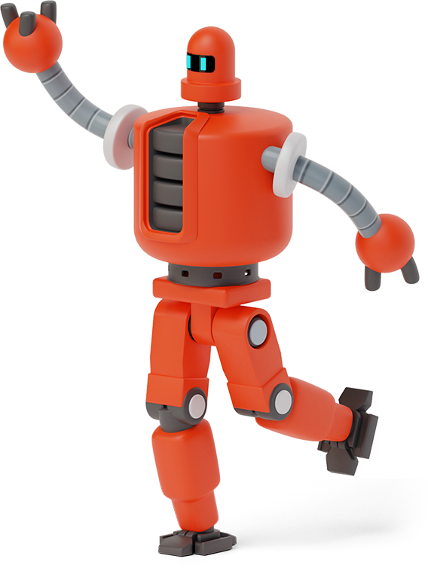
TÌM HIỂU CÁC LOẠI CẢM XÚC
1

Slide 7

1
Tìm hiểu các loại cảm xúc
Theo dõi các tranh sau và cho biết:
Các bạn trong tranh thể hiện cảm xúc gì?
Theo em, cảm xúc nào là tích cực, cảm xúc nào là tiêu cực?
Khi nào em có những cảm xúc đó?

Slide 8
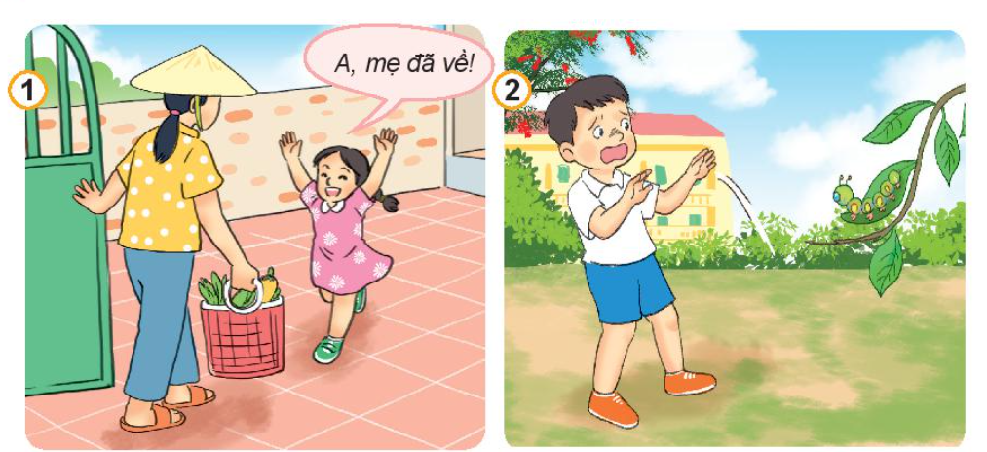

1
Tìm hiểu các loại cảm xúc
Các bạn trong tranh thể hiện cảm xúc gì?
Theo em, cảm xúc nào là tích cực, cảm xúc nào là tiêu cực?
Khi nào em có những cảm xúc đó?

Slide 9


1
Tìm hiểu các loại cảm xúc
1. Vui mừng
2. Sợ hãi

Slide 10
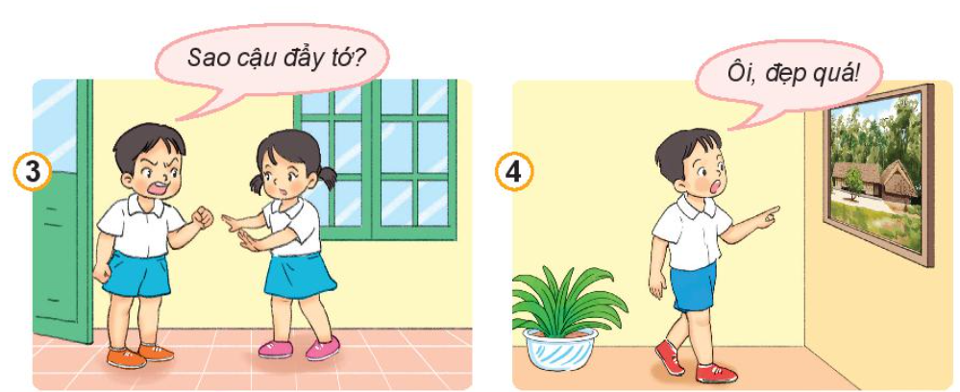
1
Tìm hiểu các loại cảm xúc
Các bạn trong tranh thể hiện cảm xúc gì?
Theo em, cảm xúc nào là tích cực, cảm xúc nào là tiêu cực?
Khi nào em có những cảm xúc đó?

Slide 11
1
Tìm hiểu các loại cảm xúc
1. Tức giận
2. Thích thú

Slide 12
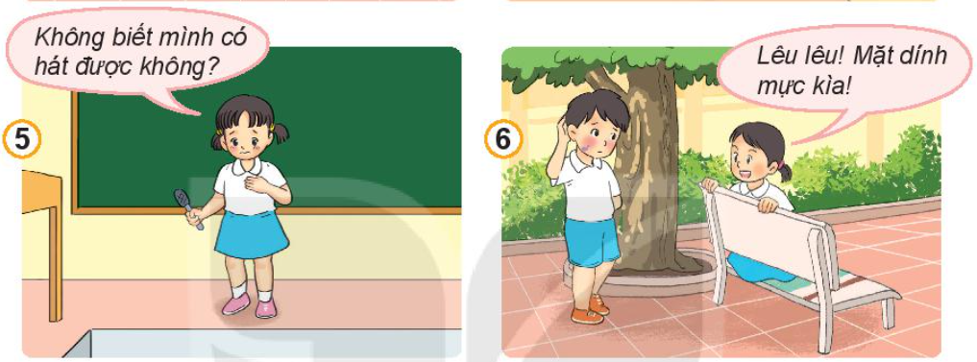
1
Tìm hiểu các loại cảm xúc
Các bạn trong tranh thể hiện cảm xúc gì?
Theo em, cảm xúc nào là tích cực, cảm xúc nào là tiêu cực?
Khi nào em có những cảm xúc đó?

Slide 13
1
Tìm hiểu các loại cảm xúc
5. Lo lắng
6. Khó chịu

Slide 14
1
Tìm hiểu các loại cảm xúc
Hãy nêu thêm những cảm xúc khác mà em biết

Slide 15
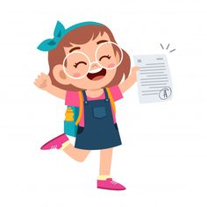

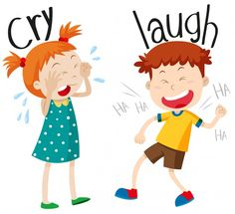
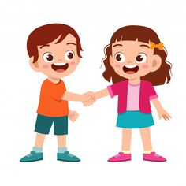
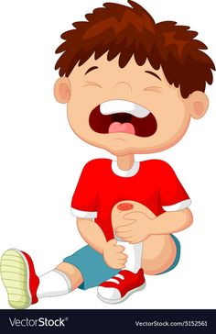
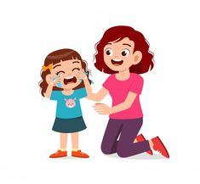
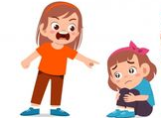
+ Một số cảm xúc tích cực phổ biến: Yêu, vui sướng, hài lòng, thích thú, hạnh phúc, thanh thản, ...
+ Một số cảm xúc tiêu cực thường thấy: Sợ hãi, tức giận, buồn, cô đơn, bực bội, khó chịu, đau đớn, ...

Slide 16

* Kết luận: Mỗi chúng ta đều có rất nhiều loại cảm xúc khác nhau, các cảm xúc đó được chia thành hai loại là cảm xúc tích cực và cảm xúc tiêu cực.

Slide 17
Tìm hiểu ý nghĩa của cảm xúc tích cực và tiêu cực.
2

Slide 18

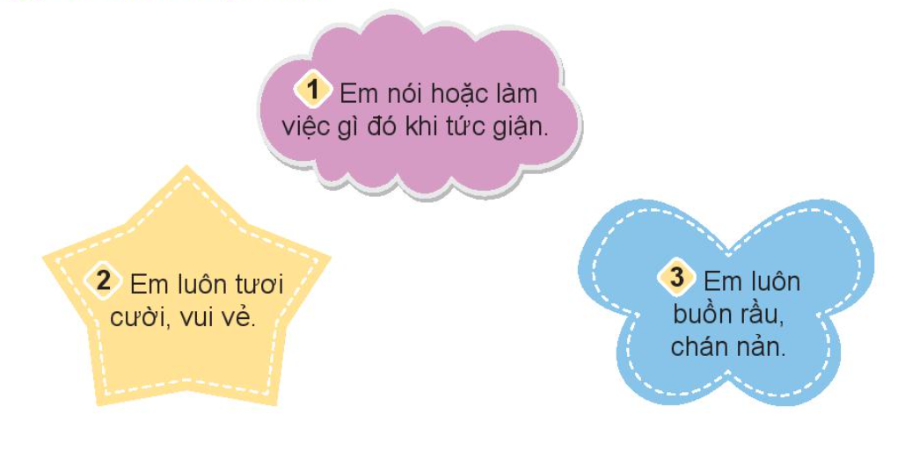
2
Ý nghĩa cảm xúc tích cực và tiêu cực
Thảo luận cặp đôi và dự đoán điều đó có thể xảy ra về các tình huống giả định dưới đây.

Slide 19
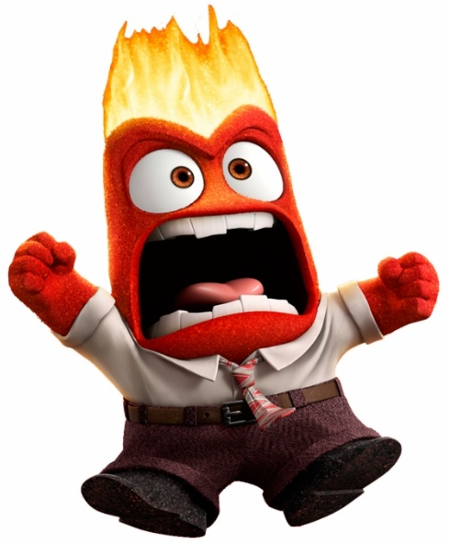
2
Ý nghĩa cảm xúc tích cực và tiêu cực
Em nói hoặc làm gì đó khi tức giận thì sẽ nói ra những lời lẽ không hay, xúc phạm đến người khác và những lời nói đó là bột phát, đến lúc bình tĩnh lại thì nhận ra mình đã làm hoặc nói không đúng.

Slide 20

2
Ý nghĩa cảm xúc tích cực và tiêu cực
Em luôn tươi cười, vui vẻ thì người em sẽ tràn đầy năng lượng, lan tỏa niềm vui đến những người xung quanh mình, có những lời nói và việc làm đúng đắn.

Slide 21
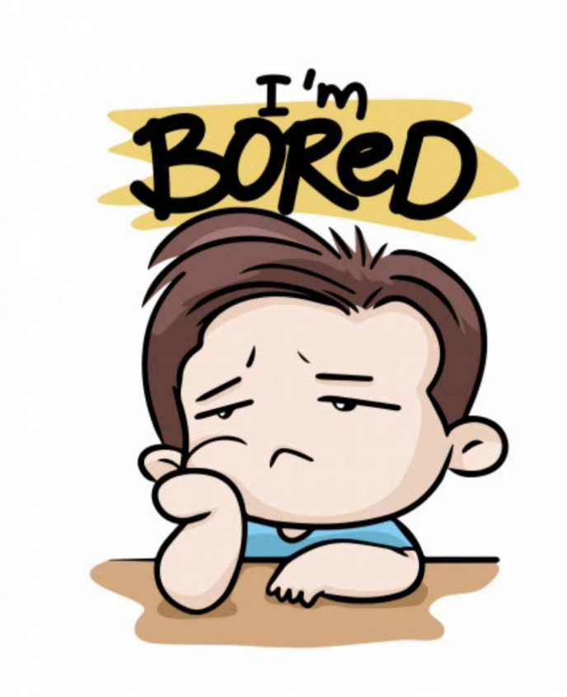
2
Ý nghĩa cảm xúc tích cực và tiêu cực
Em luôn buồn rầu, chán nản khiến người em luôn có những suy nghĩ tiêu cực, ngoài ra còn làm ảnh hưởng đến những người xung quanh.

Slide 22
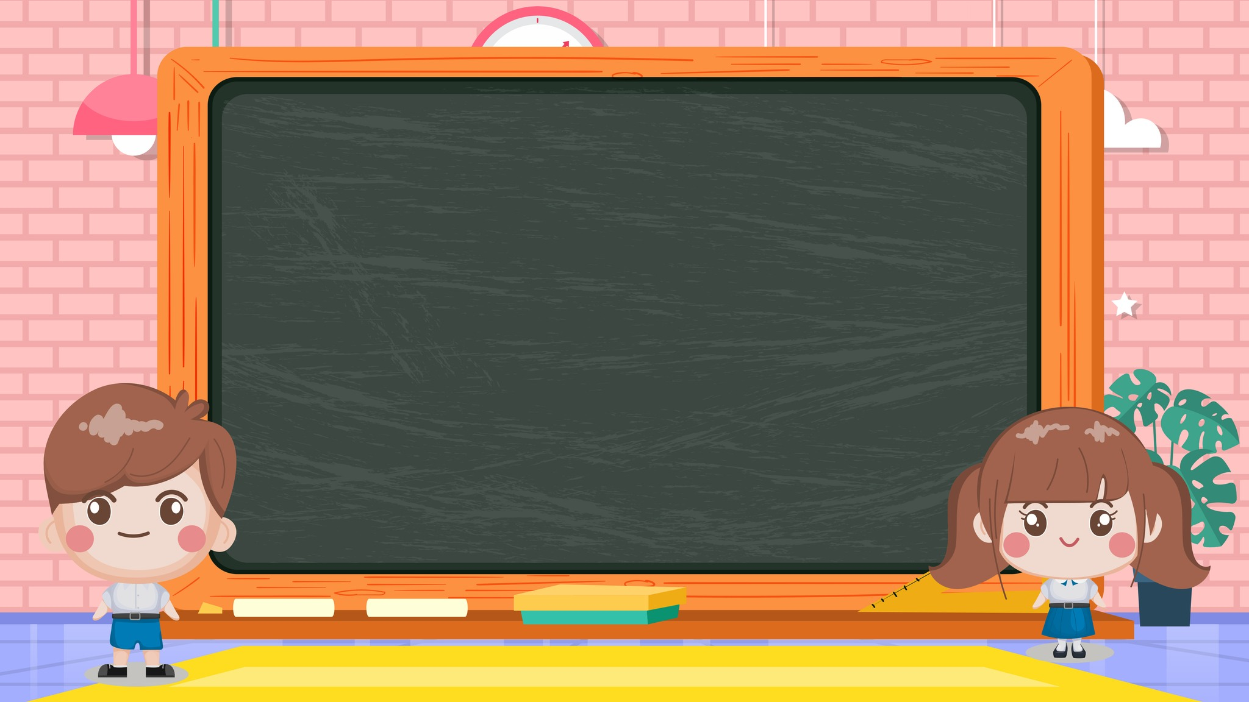
Cảm xúc tích cực và tiêu cực có vai trò rất quan trọng đối với suy nghĩ và hành động của mỗi người. Những cảm xúc tích cực có thể giúp ta suy nghĩ và hành động hiệu quả hơn. Trong khi đó, những cảm xúc tiêu cực sẽ làm chúng ta khó có được những suy nghĩ và hành động phù hợp. Do vậy, mỗi chúng ta cần học cách tăng cường cảm xúc tích cực. Bên cạnh đó, cần học cách thích nghi với những cảm xúc tiêu cực và kiềm chế những cảm xúc tiêu cực đó.

Slide 23
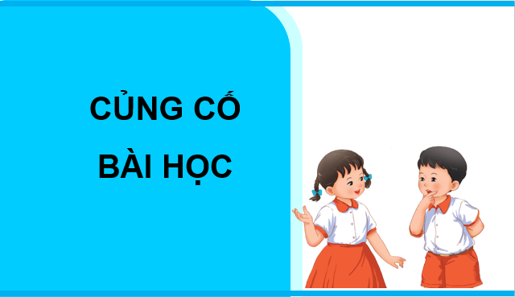

Slide 24
YÊU CẦU CẦN ĐẠT
01
02
Tìm hiểu ý nghĩa của cảm xúc tích cực và tiêu cực
Tìm hiểu các loại cảm xúc

Slide 25

Tạm biệt và hẹn gặp lại các con trong các tiết học sau!

